Slide 1
PROGRAM HAFIZASI
Hazırlayan: Dr.Öğretim Üyesi Kayhan AYAR

Slide 2
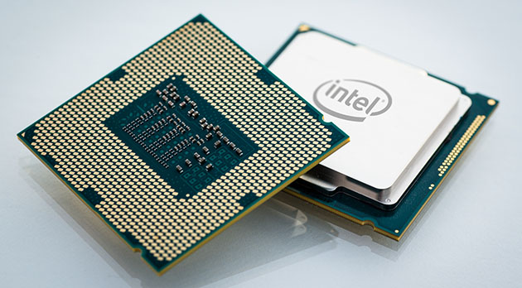

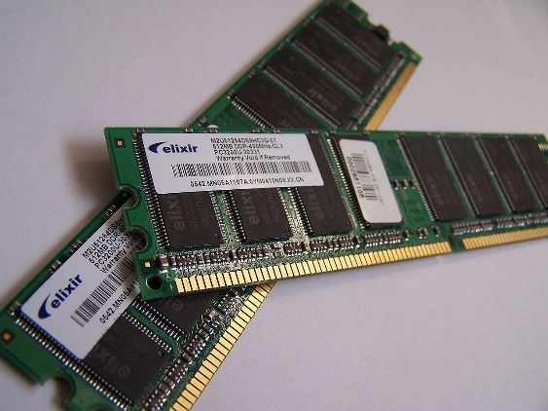
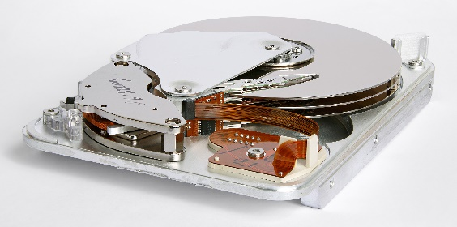

İŞLEM VE VERİ
İşlemci (işlem yapan)
1
0
Sabit Disk
(Veriyi tutan)
RAM ile Daha hızlı oku
Veri yola çıktı
Notes:
Bilgisayarımızda uygulamlara ait komutları çalıştıran merkezi işlemcidir.
Tıkla
Uygulamalara ait komutlarda sabit diskler üzerinde saklanmaktadır.
Tıkla
Sabit disklerden bu komutları okumak inanılmaz yavaştır. Tabi İşlemciye göre.
Tıkla
Bu yüzden öncelikle İşemcinin komutları çok daha hızlı okuyabileceği RAM ünitelerine yerleştirilmektedir.
Tıkla
Yüksleme tamamlandıktan sonra işlemci komutları okuyup çalıştırmaya başlar.

Slide 3












Program nasıl çalışır
Bilgisayar
Notes:
Uygulamaların Çalıştırılmasını işlemini Kullanıcı ve bilgisayar açsından görselleştirelim.
Tıkla
İşletim sisteminizin masaüstünde uygulamalarınıza ait kısa yollar mevcuttur.
Tıkla
Bilgisayarınızda İşlemci sabit disk, RAM ve ekran kartı birimlerinden oluşsun. Diğer birimleri göz ardı edelim.
Tıkla
Farenizle uygulamanızın simgesine çift tıkladığınızda
Tıkla
İşlemci emriyle uygulamanızın sabit diskteki görüntüsü RAM ünitesine yüklenecektir.
4 Tıkla
Yükleme tamamlandıktan sonra işlemci RAM’den komutları alıp uygulamayı çalıştıracaktır.
Tıkla
İşlemler sonucunda ekranda görüntüyü göreceksiniz.
Uygulamanız çalıştırıldığında arkaplanda gerçekleşen işlemlerin yüzeysel görünümü bu şekildedir.

Slide 4
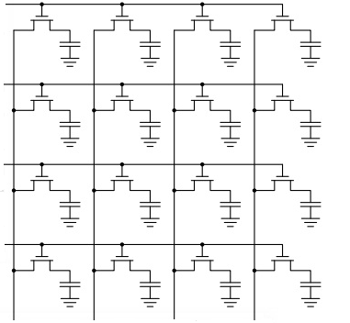
RAM elektrik ile yaşar
Kondansatör
Satır Seçimi
Sütun Seçimi
Notes:
Tıkla
Peki Nedir Bu ram?
Tıkla
Ram veri tutabilmek için kondansatör ve Transistördenleri kullanmaktadır.
Kondansatör veriyi elektrik şarjı olarak tutarken transistörde bu şarjın değişmesini sağlamaktadır.
Bu ikili 1 bit temsil edtemktedir. 0 veya 1
Bu elamanları yanyana yerleştirerek çok büyük hafıza üniteleri elde etmek mümkündür.
Her bir birime erişmek içinde yine elektronik bağlantılar kullanılmaktadır.

Slide 5


RAM ve İşlemci
00101
KODANSATÖR
Adres
Bit
Adres Yolu
0000
Bayt
0001
0010
0011
0
HAFIZA DENETLEYİCİSİ
1 | 0 | 1 | 1 | 0 | 1 | 0 | 1
1
0100
1
0
1
1
0
1
0
1
0
0101
0
1
0
1
1
0
1
0
1
0110
Veri Yolu
0111
1000
1001
1010
Notes:
Tıkla
İşte bu bitlerden 8 tane yanyana dizerek bir bayt h
afıza oluşturabilir.
Bayt hafızanın erişebileceğiniz en küçük parçasıdır.
Tıkla
Bir çok bayt kullanarakda büyük hafıza birimleri elde edebiliriz.
Her bir bayta erişmek için de ikili bir adres kullanılmaktadır.
Tıkla
Bu adresler 0 dan başlayarak son bayta kadar ardışıl şekilde artmaktadır.
Burada bayt sayımız fazla olmadığı için adres için kullandığımız bit sayısıda çok değildir.
Tıkla
İşlemci herhangi bir bayta erişmek isterse bayta ait adresi kullanması gerekir.
Tıkla
Örneğin 4 numaralı hafıza hücresine erişmek istediğimizi düşünelim.
İşlemcinin 0100 değerlerini adres yolu üzerinden hafıza denetleyicisine yollaması gerekir.
Yine yüzeysel olarak bakıyoruz. Gerçekte biraz daha fazla işlem yapılabilir.
Adres gönderildikten sonra eğer okuma isteği verdiysek ilgili hücredeki veri istenilen konuma aktarılacaktır.
Buradan çıkartacağımız sonuç. Hafızadaki adresleri bilmeden ne veri yükleyebiliriz nede veri okuyabiliriz.

Slide 6

Adres İnsana Karşı
Kendi adına konuş
10 adet hücreyi adreslemek oldukça kolay.
Fakat günümüzdeki hafızalar milyarlarca hücreye(bayt) sahiptir.
Bir insanın böylesi büyük rakamlarla başa çıkması çok zordur.
Notes:
Adresler olmadn hiçbir işlem yapamayız dedik. Ama bir sorunumuz var
10 adet hücreyi adreslemek oldukça kolay. 1000 adeti bile adresleyebiliriz.
Tıkla
Fakat günümüzdeki bilgisayarlar milyartlarca hücreye sahip. Uygulamalarınız bile milyarlarca hücreye erişmek isteyebilecek.
Tıkla
Böylesi büyük rakamlarla bir insanın başa çıkması imkansızdır.
Tıkla
Malkoç için değil tabi.

Slide 7

Derleyici yardıma gelir -> Değişken
RAM
Hafıza hücrelerini adlandırabiliriz
Adlandırma isteği derleyiciye verilir.
vizeNotu
Yandık arkadaşlar hafızaya bile vize, final isimleri veriyor.
finalNotu
Notes:
Derleyiciler hafıza hücrelerine isim vermemizi sağlıyorlar.
Biz bunlara değişken diyorduk.
Adlandırma istediği dilden dile değişir. Ama temel de aynı mantık. Hafıza hücrelerini temsil eden büyük rakamlar yerine
İnsanın anlayabileceği kelimeler kullanabiliyoruz.

Slide 8


Derleyici ve Değişken
RAM
5
5
Derleyici
cout<<number;
int number =5;
int number;
5
5
Programcı
Balrog değilsen geç
Notes:
Derleyici ile Programcı arasındaki alışveri bir göz atalım.
Tıkla
Programcı bir değişken tanımladığında
Tıkla
Bu istek derleyici tarafından alınmakta ve
Derleyici değişkenin temsil edeceği hafıza alanını belirlemektedir.
Derleyici bir büyücü ile temsil etmek bence yerinde .
Programcı olarak adresi bilmek zorunda değiliz. Değişken ismini kullanmamız yeterli olacaktır.
Makine kodunu hazırlarken Değişkenimiz yerine temsil adresi yerleştirmek derleyicinin görevidir.
Tıkla
Eğer değişkene bir değer atarsak. İlgili hafıza alanına değeri aktarmak yine derleyicinin görevidir.
Tıkla
Aynı şekilde değişkenin değerini okumak istediğimizde derleyici hafngi hafıza alanından verinin getirileceğini billmektedir.

Slide 9

Uygulamanın Hafızaya Yüklenmesi
Bilgisayar Hafızası
Boş Alan Aranıyor
Uygulamanın Yükleneceği Alan
Alan Bulundu
Sabit Diskten Hafıza alanına Kopyalanıyor
Notes:
Bu derste çalışan uygulamaların hafızadaki görüntülerinden ve bu alanın içeriğinden bahsedeceğiz.
Tıkla
Önceki derstede söylediğimiz gibi uygulamayı çalıştırdığınızda işletim ssitemi devreye girmektedir.
Tıkla
Öncelikle hafıza da uygulamamıza ait bilgileri yerleştireceği bir alan aramaktadır.
Tıkla
Bu alan bulunduktan sonra. Yine işletim sistemi işlemcinin yardımıyla tabi sabit diskteki uygulamıza ait bilgileri hafızadaki alana kopyalamaktadır.

Slide 10
Program Hafızası
n
Stack (Yığın)
Uygulamanın Yükleneceği Alan
Heap
Data (Statik Değişkenler)
Text (Kod)
0
Notes:
Yüklenilen program alanının içeriğine bir göz atalım.
İşletim sisteminden işletim sistemine ufak değişiklikler olabilir. Ama genel yapı burada anlatacağım gibi olacak arkadaşlar. Ders içerisinde anlattıklarımızı değiştirecek bir farklılık yok.
Hafıza adresi aşağıdaki yukarı doğru büyümektedir. Dediğim gibi işletim ssitemleri arasında fark olabilir.
Tıkla
İlk olarak Text yani uygulamamıza ait makine kodu bulunmaktadır.
Tıkla
Hemen ardından statik ve global değişkenlerimize ait değerlin bulunduğu data alanı bulunmaktadır. Sabit değişkenlerde bulunabilmektedir.
Tıkla
Kalan hafıza alanı ise iki farklı alan yönteim sistemi tarafından kullanılmaktadır.
Tıkla
Yığın tekniği ile yönetilen hafıza alanı yukarıdan aşağıya doğru büyümektedir.
Tıkla
Heap ile yönetilen alan ise aşağıdan yukarı doğru büyümektedir.
Bu iki hafıza alanında yer ayırma işlemleri farklı olmaktadır.

Slide 11
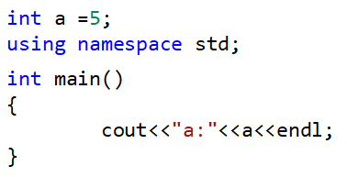
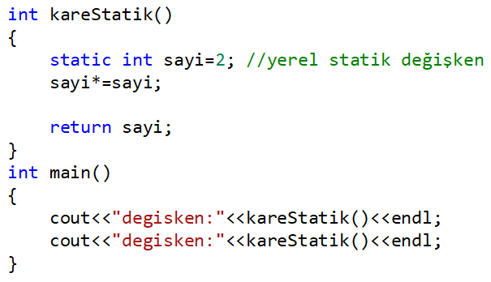
Statik Bellek Bölgesi
Global değişkenler
Statik Değişkenler
Sabit değişkenler (?)
Notes:
İlk olarak Statik Bellek bölgesini inceleyelim.
Global değişkenler bu alanda tutulacaktır. Global değişkenler main dışında yazılmıştır. Fonksiyonlardan bağımsızdır.
Her yerden erişebilinmektedirler. Program çalışmaya başladığında oluşturulurlar ve sonlanana kadar değerlerini korurlar.
Statik değişkenler ise statik anahtar kelimesi ile oluşturulmaktadır. Yerel olarakta tanımlanabilmektedirler.
Statik değişkenler tanımlandıkları dosya içerisinde aktif iken global değişkenler bütün program içerisinde aktif olabilrmektedir.
Sabit yani değişkenler biraz şüpheli arkadaşlar dilden dile göre değişebilir.
C++ derleyici bütün sabitleri bu alana yerleştirmez. Çok da önemli değil bizim için.

Slide 12
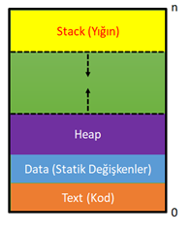
Yığın
Uygulamanın Yığın veri yapısına göre yönetildiği birimidir.
int main()
{
a
5
int a = 5;
b
15
int b = 15;
int c = 25;
c
25
}
Notes:
Bizim için asıl önemli olan iki alandan birisi Yığındır.
Bu alanın çalışma prensibi ileride daha detaylı göreceğimiz yığın veri yapısına benzemektedir.
Gelin daha detaylı inceleyelim.
Main fonksiyonu içerisinde bir değişken oluşturduğumuzu düşünelim.
Bu değişken yığın içerisinde tutulacaktır.
Başka bir değişken daha oluşturalım. Bu değişkende bir öncekinin altına yerleşecektir.
Yani yukarıdakinden 4 bayt daha geriye yerleştirilmektedir
Eğer bir değişken daha oluşturursak o da b değişkeninin altına yerleşecektir.

Slide 13
Çalışma Anı - Uygulama Yığını
YIĞIN
a
2
#include<iostream>
using namespace std;
void hesap(int x, int y)
{
int sonuc = x * x + y * y; }
int main()
{
int a = 2, b = 3;
hesap(a, b);
}
main()
b
3
x
2
y
3
hesap()
sonuc
13
Notes:
Gelin yığına uygulamamız çalışırken bakalım.
Uygulamamızın kaynak kodu gördüğünüz gibi oldukça basit.
İki fonksiyton var main fonksiyonu içerisinde hesap fonksiyonunu çağırıyor. Gelin yığın hafızasının değişimini inceleyelim.
İlk olarak main fonksiyonu çağrılıyor.
Fonksiyon çağrıldığında ilk olarak yığın da fonksiyonun yerel değişkenleri için bir alan açılmaktadır.
Buna çağrı çerçevesi de denmektedir.
A ve b değişkenleri alt alta yerleşecektir.
Daha sonra hesap fonksiyonu çağrılıyor. Bu fonksiyon içinde bir çerçeve oluşturuluyor.
Tabi main çerçevesinin altına. Çağrı sırası önemli.
Bu fonksiyon içinde değişkenler oluşturuluyor.
Fonksiyon bittikten sonra çağrıldığı noktaya geri dönüyor ve yığındaki çerçevesi de kaldırılıyor.

Slide 14
Yığının Avantajları
Tasarlanması kolay
Veriler sıkışık , önbellek dostu. (Daha hızlı)
Hata ihtimali Düşük.

Slide 15
Yığın Dez Avantajları
Kontrol derleyicidedir.
Verilerin yaşam süresini kontrol edemeyiz.
Sıkışık yapısı, çalışma anındaki dinamik boyutlu istekleri engeller

Slide 16
Yığın Dez Avantajı – Değişken Etki Alanı
YIĞIN
main’e ait
değişken
x
5
void degistir(int x, int y)
{
int gecici = x;
x = y;
y = gecici;
}
int main()
{
int x = 5, y = 8;
degistir(x, y);
cout << x << "," << y << endl;
}
main()
y
8
x
8
degistir’e ait
x ve y
5
y
5
8
degistir()
gecici
5
Ekran Çıktısı :
5,8
Notes:
Değişken Etki alanından biraz daha detaylı bahsedelim.
Bunun için bir uygulama örneği göstereceğim.
Yeni uygulamamızın iki fonksiyonu var.
Main fonksiyonu çağrıldığında yığın içerisinde yine iki değişken oluşturulacak. Main e ait iki değişken.
İlk satırda bu değişkenlere değer atanıyor.
Ardından degistir fonksiyonu çağrılıyor.
Fonksiyon çağrıldığında yığın içerisinde yerel değişkenleri için yine sırayla yer ayrılıyor.
X,Y ve gecici. İçin
Dikat ediyorsanız kodumuz içierisinde iki tane x ve y değişkeni bulunmaktadır.
İsimleri aynı olsada bunlar farklı değişkenlerdir.
Derleyici için bir tane main fonksiyonunn x değişkeni.
Bir tanede gecici fonksiyonunun x değişkeni bulunmaktadır.
Gecici fonksiyonu ilk satırı çağrıldığında gecici değişkenine degistir fonksiyonunun x değeri atanıyor.
Ardından aynı fonksiyonun x değerine y değeri atanıyor
Bir sonraki satırda y değişkenine gecici deki değer atanıyor.
Yani x ve y değişkenlerinin değerleri değiştirilyor.
Fakat degistir fonksiyonundaki x ve y için. Maindeki lere hiçbir etkisi olmadı bu işlemin.
Fonksiyon bittiğinde çağrıldığı noktaya geri dönecek ve yığındaki alanı serbest bırakılacaktır.
Bir sonraki satırda main fonksiyonudaki cout çağrısı ile x,ve ye değişkeni ekrana çıkartılmaktadır
Tabi bu değişkenler main’E aittir. Dolayısıysa 5,8 değeri ekrana çıkar
Degistir fonksiyonu sadece kendi değişkenlerini değiştirebildi.

Slide 17
Değer ile geçme
5
8
Fonksiyon sadece
değerleri alır
YIĞIN
void degistir(int x , int y )
{
int gecici = x;
x = y;
y = x;
}
int main()
{
int x = 5, y = 8;
cout << x << "," << y << endl;
}
main’e ait
değişken
x
5
main()
y
8
x
8
degistir’e ait
x ve y
5
y
5
8
degistir()
gecici
5
Derleyici x ve y’nin değerleri geçer
degistir(x, y);
degistir(5, 8);

Slide 18
Çözüm: İşaretçi
İşaretçi adres bilgisi barındırabilen bir değişkendir.
İşaretçinin tuttuğu adrese işaret ettiği veya gösterdiği yer adı verilmektedir.
İşaretçi tanımlanırken öncelikle gösterdiği yerde bulunan verinin türü yazılır.
Daha sonra işaretçi tanımladığımızı belirten * operatörü kullanılır
Son olarak işaretçiye erişmek için kullanacağımız isim belirtilir.

Slide 19
İşaretçi Tanımlama
Gösterilen Tür
*
İşaretçi Adı
;
int
*
tamsayıGosteren
;
char
*
karakterGosteren
;

Slide 20
İşaretçi Kullanma
YIĞIN
ADRES
sayi
5
2000
int main()
{
int sayi = 5;
int* isaretci;
isaretci = &sayi;
cout << isaretci<<",";
cout << *isaretci;
}
işaretci
2000
1996
&sayi
*işaretci
Sağdaki değişkenin
adresini getirir
Sağdaki işaretçinin
gösterdiği alandaki veriyi getirir
Ekran Çıktısı :
5
2000,

Slide 21
Değer ile Geçme Problemi
YIĞIN
Değer ile geçme
main()
x
5
2000
void arttir(int x)
{
x++;
}
int main()
{
int x = 5;
arttir(x);
cout<<x;
}
x
6
arttir()
5
1996
Ekran Çıktısı :
5

Slide 22
Adres İle Geçme
Adres isteniyor
x arttırılacak olan veriyi gösteriyor
(*x)++;
X’in işaret ettiği veriyi 1 arttır
*
void arttir(int x)
{
(*x)++;
}
int main()
{
int x = 5;
arttir( x);
cout<<x;
}
YIĞIN
main()
x
5
2000
6
x değişkenin adresi veriliyor
++
arttir()
x
2000
5
1996
&
Ekran Çıktısı :
6

Slide 23

Yığın Dez Avantajı- Sabit Dizi
Yığının kullanımı ile ilgili komutlar derleme anında belirlenir.
Bu yüzden yığında oluşturulan diziler sabit boyutlu olmak zorundadır.
int boyut;
cin>>boyut;
int sayilar[boyut]
int sayilar[15]

Slide 24
Çözüm- Heap
Uygulamaların programcı tarafından kontrol edilebilen hafıza alanıdır.
Programcı new operatörü ile istekte bulunarak heap hafızasından alan alabilir.
Programcı aldığı alanı serbest bırakmakla yükümlüdür.
Serbest bırakılmadığı sürece istenen alanlar yaşamlarına devam etmektedir.

Slide 25
Heap Hafızasını Kullanma
İstediğimiz alanda tek bir tam sayı bulunacak.
new int
Heap’den alan istiyoruz

Slide 26
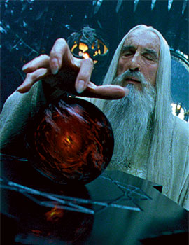
Heap Hafızasını Kullanma
HEAP
Derleyici
Adres
artışı
Boş Alan Aranıyor
Boş Alan Bulundu
new int
adres
4 bayt
adres
Artık bu alan bize ait
Alanın ilk hücresinin
adresi

Slide 27
Adres -> İşaretçi
new operatörünün getirdiği adresi işaretçiler de saklayabiliriz.
HEAP
int* sayi =
;
new int
*sayi = 5;
5
İşaret edilen alana değer atanıyor

Slide 28
Yığın ve Heap ilişkisi
Heap adresler ile yönetilmektedir.
Adresleri işaretçiler tutar.
İşaretçilere erişimde yığından başlar.

Slide 29
Adres -> İşaretçi
new operatörünün getirdiği adresi işaretçiler de saklayabiliriz.
YIĞIN
HEAP
int a =5;
a
5
sayi
2000
;
int* sayi =
new int
2000
*sayi = a;
Adres
5
2000

Slide 30
Hafıza Gediği
int main()
{
if (true)
{
int* p = new int;
*p = 10;
cout << *p;
}
int c = 5;
}
YIĞIN
HEAP
p
3000
c
Adres
10
3000
Hafıza gediği oluştu 3000 nolu adresteki alanı uygulama sonlanana kadar kullanamayız.
Ekran Çıktısı :
10

Slide 31
Hafızanın serbest bırakılması
int main()
{
if (true)
{
int* p = new int;
*p = 10;
cout << *p;
delete p;
}
}
YIĞIN
HEAP
p
3000
Adres
10
3000

Slide 32
Sallanan İşaretçi
int main()
{
if (true)
{
int* p = new int;
*p = 10;
cout << *p;
delete p;
*p = 15;
}
}
YIĞIN
HEAP
p
3000
Adres
Bilinmeyen Davranış.
10
3000
p legal bir yeri göstermiyor.

Slide 33
Yığın ile Heap arasındaki ilişki
YIĞIN
HEAP
işaretçi

Slide 34
Heap ve Nesne
YIĞIN
HEAP
class Sayi
{
public:
Sayi(int deger) :m_Deger(deger)
{};
void yazdir()
{
cout << m_Deger << endl;
}
private:
int m_Deger;
};
p
4000
Adres
m_Deger=15
4000
int main()
{
Sayi* p
p->yazdir();
}
=
new Sayi(15);
Ekran Çıktısı :
15

Slide 35
-> operatörü
Bir nesneye işaretçi aracılığıyla erişildiğinde nesnenin üyelerine -> operatörü ile erişilmektedir.
int main()
{
Sayi* p
p->yazdir();
}
Üyelere erişim operatörü

Slide 36
Nesne İçi Heap Kullanımı
Nesneler Heap hafızasından yer alabilirler
YIĞIN
HEAP
class Sayi
{
public:
Sayi(int deger)
{
m_Deger= new int(deger);
}
void yazdir()
{
cout << *m_Deger << endl;
}
private:
int *m_Deger;
};
p
4000
Adres
m_Deger=3000
4000
Nesne aldığı alanı serbest bırakmadı.
15
3000
int main()
{
Sayi* p = new Sayi(15);
delete p;
}
Nesnenin adresi kopyalanıyor

Slide 37
Yok Edici Fonksiyon
class Sayi
{
public:
Sayi(int deger)
{
m_Deger= new int(deger);
}
void yazdir()
{
cout << *m_Deger << endl;
}
private:
int *m_Deger;
};
YIĞIN
HEAP
p
4000
~Sayi()
{
delete m_Deger;
}
Adres
m_Deger=3000
4000
15
3000
int main()
{
Sayi* p = new Sayi(15);
delete p;
}
Yok edici bittiğinde nesne serbest bırakılır
delete ilk önce yok ediciyi çağırır

Slide 38
Yok Edici Fonksiyon
class Dortgen
{
public:
Dortgen(int g, int y)
{
m_gen = new int(g);
m_yuk = new int(y);
}
~Dortgen()
{
delete m_gen;
delete m_yuk;
}
private:
int *m_gen;
int *m_yuk;
};
YIĞIN
HEAP
ADRES
p
4000
m_yuk
2000
m_gen
3000
4000
15
3000
int main()
{
new Dorgen(15,35);
delete p;
}
Dorgen* p =
35
2000

